Slide 1
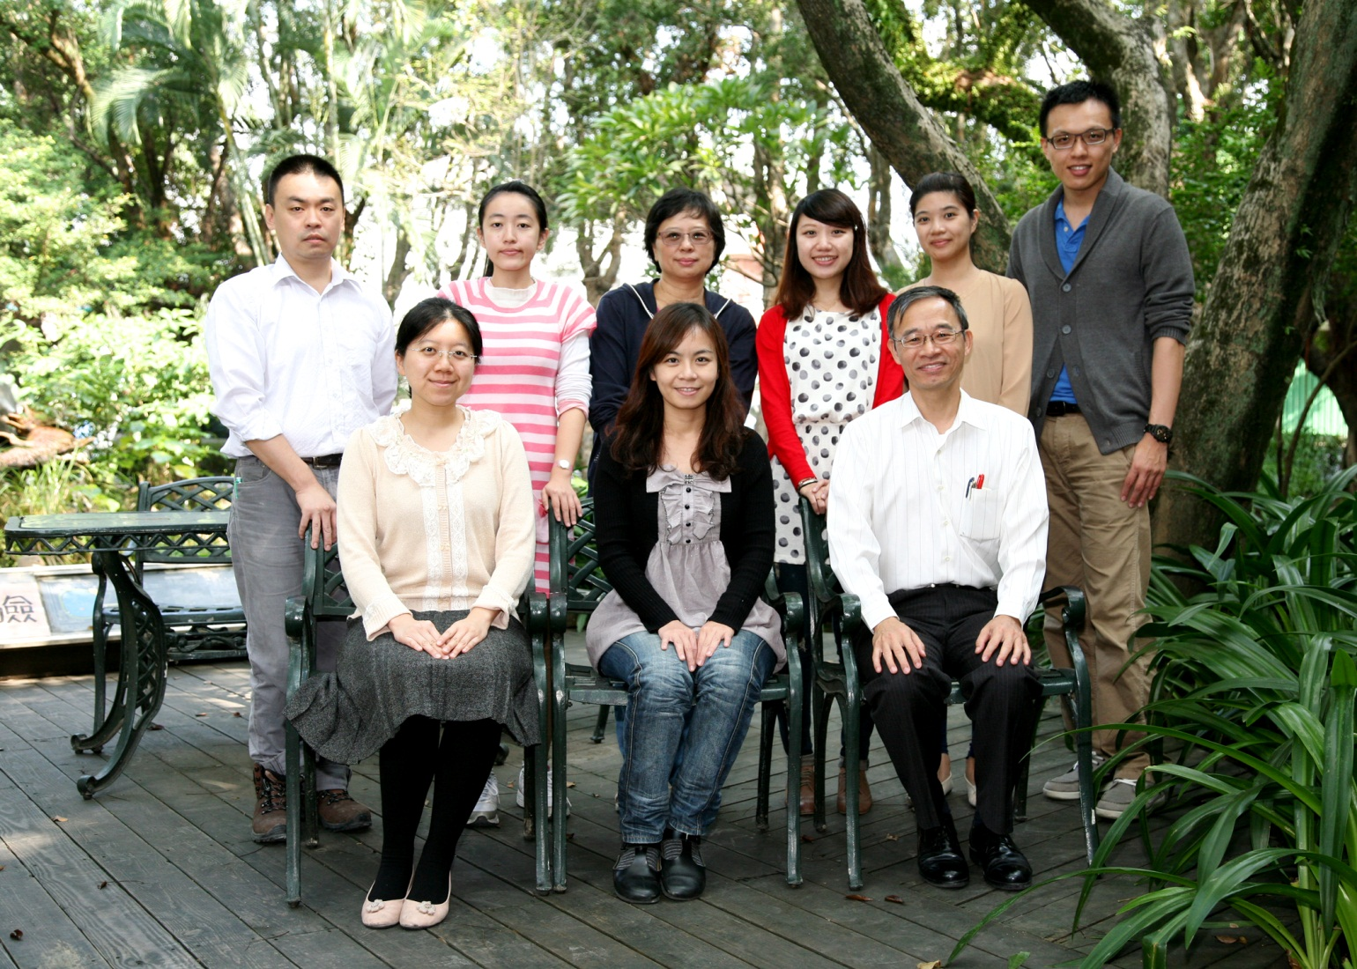
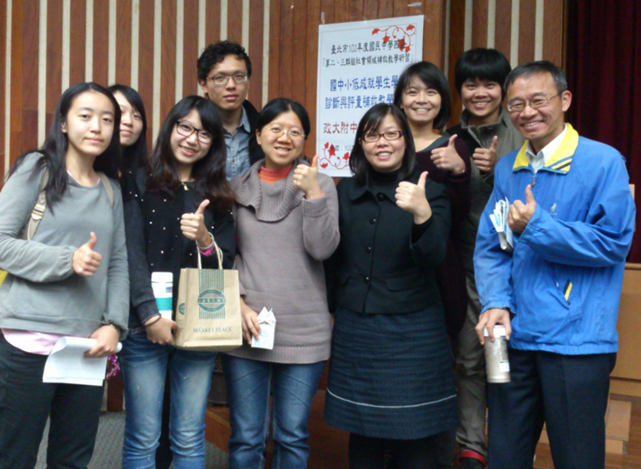
領召帶領領域運作之分享
大直社會科團隊
報告人 大直高中地理科
郭曉蓉 103/08/18

Slide 2
分享大綱
心態建立
實務工作

Slide 3
看一段影片

Slide 4
看完了The Tree，從中觀察到甚麼？
樹倒造成不便
大家互相抱怨、繼續等待
一位小孩的出現，試圖推動樹
吸引更多人來協助
成功解決路障
大家歡喜快樂
在這部影片中，大人跟孩子的差異是什麼？
(ex.想法、做法、影響力…)
Notes:
1.請大家回顧影片內容，分享看到甚麼?
2.進一步問，大人跟小孩的差異?看到樹倒，大人的心態是什麼?可能是還在想辦法、等別人處理、置之身外。
小孩→單純的來解決問題，雖然年紀小，但單純的心可以感染人。

Slide 5
小孩單純地去嘗試， 雖然力量很小，卻很有影響力

Slide 6
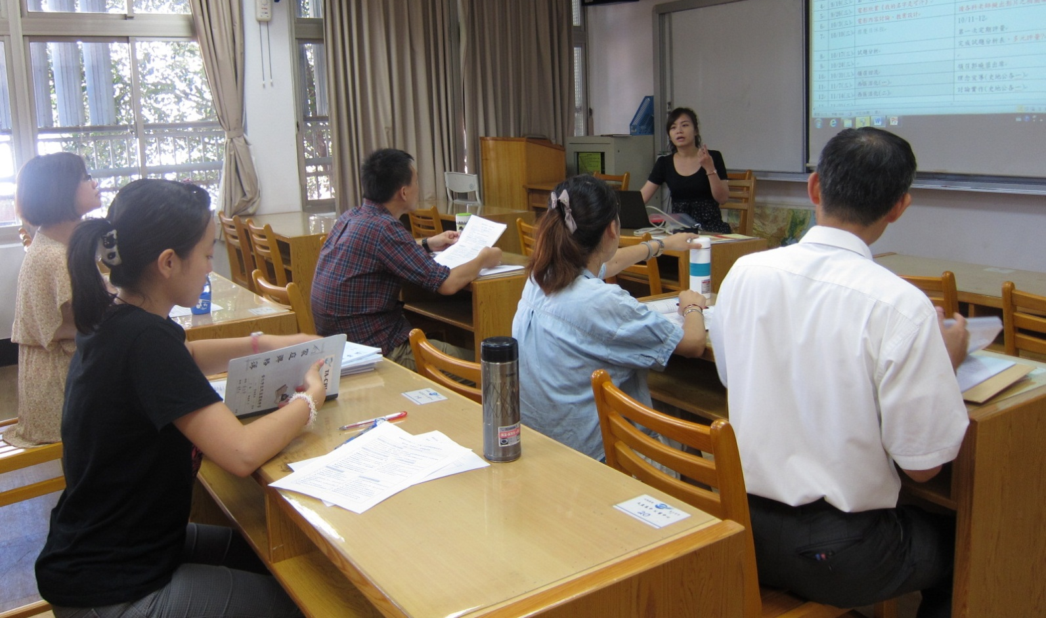
兩年前的心情
為什麼是我？
更積極地問，為什麼是這時候？
101/9/5第一次主持PLC，傳遞理念
Notes:
當時任教已滿五年，較為資深老師離職，面臨領召任務轉換，要擔任兩年，且從研習中接收許多訊息。
積極來看，在面臨教育環境改變的同時，我可以為我的學生、社群、學校多做點甚麼？當自己被說服，才有可能去影響別人。

Slide 7
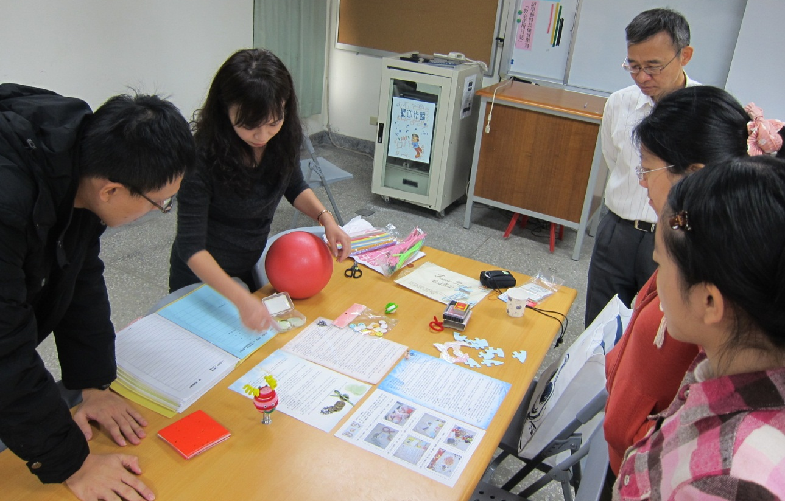
(阿拉伯諺語)
你若不想做，會找到一個藉口；
你若想做，會找到一個方法。

Slide 8
領召經驗分享
開會預備茶點飲料或早餐 (偶有驚喜與愉悅的氣氛)
每一次開會，都要產生意義和成長。
開會前的準備，事前的分工需要平均，讓每個人負擔最少。
時間的掌握要適切，不拖延，兩小時內結束
↑設法提高參與度。

Slide 9
兩年來的工作重點
101-1 活化教學、學習共同體
101-2 閱讀理解教學
102-1 差異化教學、補救教學，518研習
102-2 有效教學、閱讀工作坊
PLC (八次共備)規劃如下：
配合政策及輔導團的規劃，協助推動。
邀請科內老師分享教學經驗與成果
延續原本的校內社會科知識競賽活動。
外聘講師(請書商介紹、輔導團員、外出研習，或將訊息帶回分享…)

Slide 10
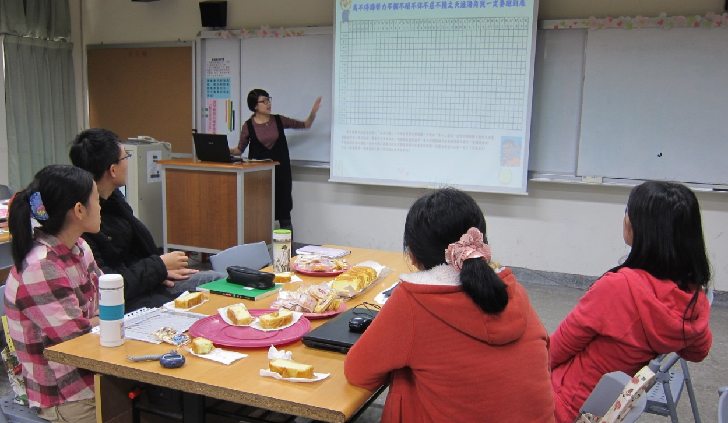
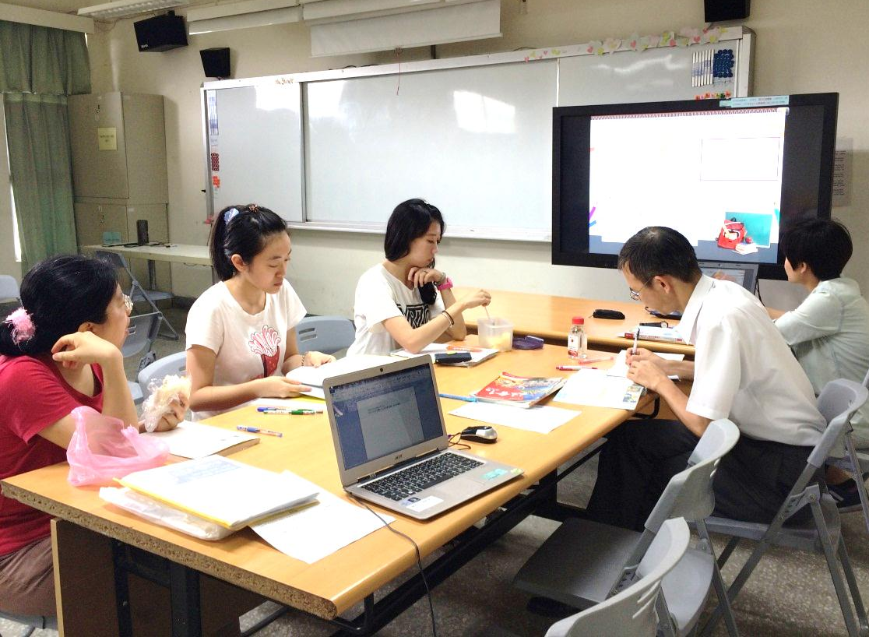
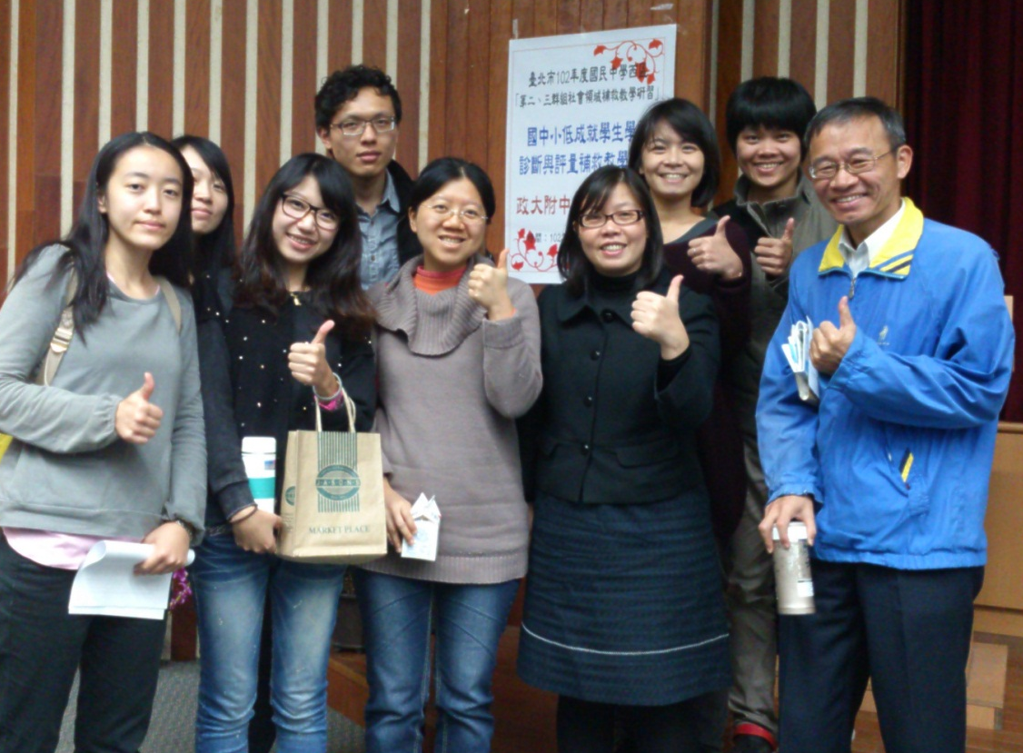
外聘講師
科內老師經驗分享
研習後分享
安排外出研習

Slide 11
先設想開會的流程→檔案管理
*9

Slide 12
期初教學研究會~ 討論八次PLC的內容

Slide 13
1.PLC會議內容微調整與確定 黃色區塊為PLC會議內容
日期 | 活動 | 主持 | 備註
2/10 | 期初教學研究會 | 郭曉蓉 | 討論八次PLC內容
2/19 | 好社之徒籌備會 | 郭曉蓉 | 分工並另訂籌備會議
2/26 | 閱讀工作坊（東北、西南合併） | 社會科輔導團 | 各科派一人參加
3/5 | 輔導團員公開授課 | 社會科輔導團 | 大安、景美(公民科)
3/19 | 閱讀工作坊（西南區） | 社會科輔導團 | 各科派一人參加
4/9 | 閱讀工作坊（西南區） | 社會科輔導團 | 忻昀、惠亘、朋儒
4/16 | 教學觀摩（高二歷史） 期中教學研究會+好社選題 | 潘瑾筠、教務處 | 繳交一段試題分析表
4/23 | 有效教學研習 | 社會科輔導團 | 建成國中
5/14 | 氣候變遷研習分享 好社之徒檢討會 | 郭曉蓉 | 環教團的研習材料
5/21 | 龍門國中精緻師資研習 | 師大師培中心 | 地理、歷史科參加
5/28 | 領召回流 | 社會科輔導團 | 郭曉蓉參加
6/4 | 概念構圖在教學上的應用 | 樊友文老師 | 彗星全腦中心講師
6/11 | 閱讀工作坊研習分享、讀書會 | 忻昀、惠亘、朋儒、舒莊 | 繳交二段試題分析表
6/18 | 期末教學研究會 | 郭曉蓉

Slide 14
確定八次日期後，直接做該日期的資料夾

Slide 15
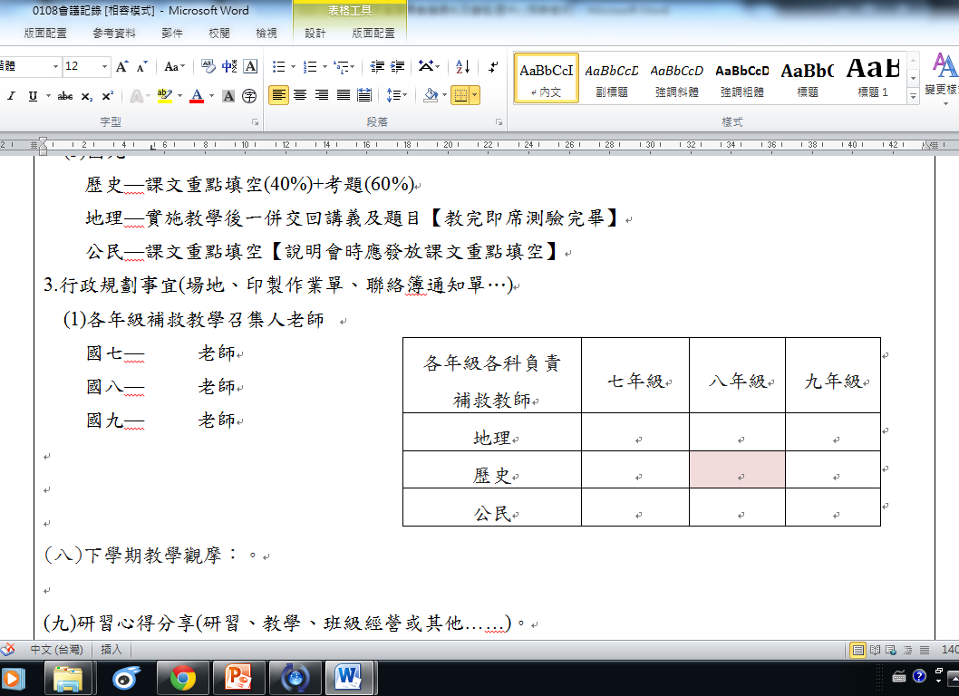
收到會議議程後，先打簡要紀錄 或把當次會議流程想過一次，簡記之

Slide 16
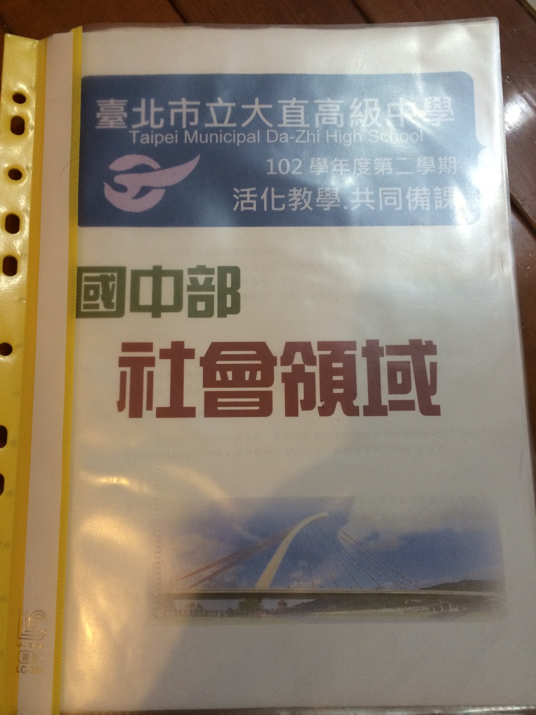
1.開完會即印出 放置在資料夾中 2.轉寄紀錄給教學組長

Slide 17
安排領域內負責網頁教師~上傳資料

Slide 18
工作流程
會議前
期初校務會議，完成八次共備計畫書
會議中
以”初步會議紀錄”引導開會，提升效率減輕負擔
會議後
完成記錄，把討論結果遞給教學組
上傳資料、放入照片，完成建檔
資料建檔、社群聯絡網規劃(電腦資料夾、信箱群組)
行政分工：拍照記錄，場地預備(茶點器材)，簽到表，筆電書面紀錄
會議前發通知信，需要討論事項預先通知

Slide 19
結語~為什麼是這時候？
期許自己能為別人做些甚麼。
自己投入夠多，才能帶動別人一起投入。
同仁主動的協助，讓我分外感動。
擔任領召，是我教學生涯最精實的兩年。

Slide 20
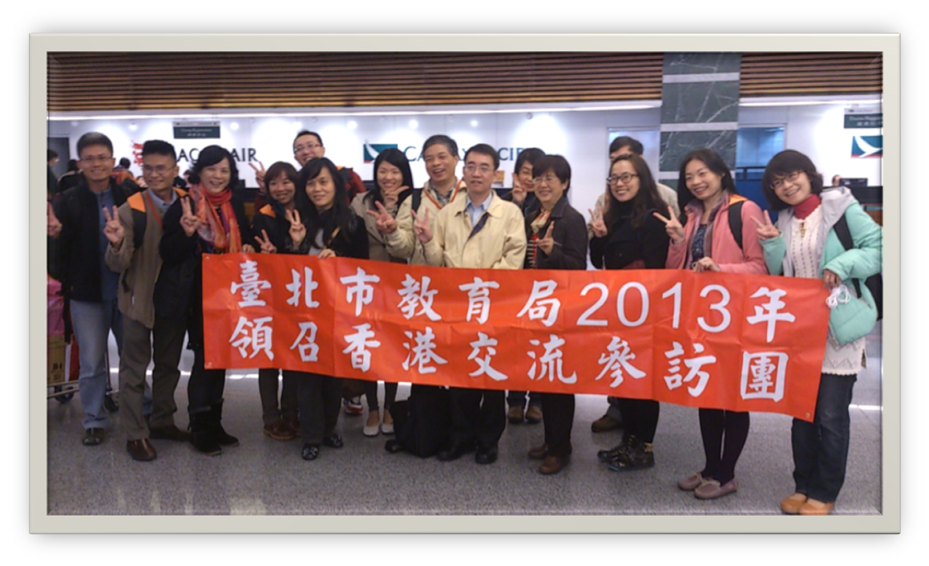
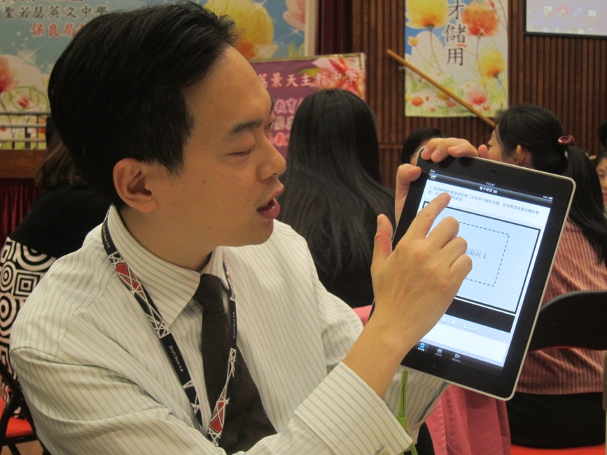
香港 參訪 + 領召回流
Notes:
有機會參加領召的香港交流參訪團，還有透過每一次領召回流可以聽到的分享與訊息，不外乎是時代巨變，身為老師是否能保持動力及新思維，創造自我價值，在香港老師身上看到、輔導團員教學、服務熱情的流露，都會讓我再次反思自己的努力及選擇，是否能帶給學生及自我生涯的成長。看見別人的付出與努力，也讓我懂得謙卑。

Slide 21
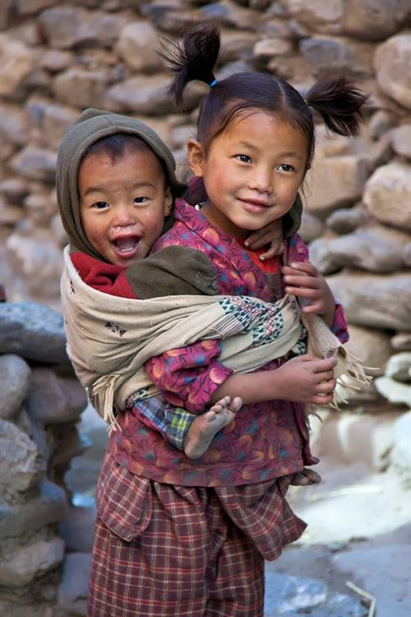
現在每個我遇見的笑著的人，他們都不曾因為苦而放棄，他們只因扛起而成長。
誰不希望自己活得輕鬆，沒有壓力一切隨性，但如果真的那樣去做的話，會發現這個世界都在和自己作對。
如果有一天真的覺得自己輕鬆了，那也不是因為生活越來越容易了，而是因為我們越來越堅強。~佳音聯播網
Notes:
https://www.facebook.com/191140702073/photos/a.10151957140157074.1073741838.191140702073/10152400613397074/?type=1
圖文引自《佳音聯播網》

Slide 22
感謝聆聽，敬請指教

